Slide 1



ГОСУДАРСТВЕННЫЙ УНИВЕРСИТЕТ УПРАВЛЕНИЯ
РАЗРАБОТКА МОДУЛЯ ИФОРМАЦИОННО-АНАЛИТИЧЕСКОЙ СИСТЕМЫ ДЛЯ РЕАЛИЗАЦИИ ЭКОНОМЕТРИЧЕСКОЙ МОДЕЛИ “Исследование с применением методов и моделей эконометрики влияния санкционных ограничений на динамику товарных ресурсов в розничной торговле”
Работу выполнили студенты группы ПМИ 3-1:
Бобина Т.С.
Ходжигорова К.Б.
Челышев М.С.
Шилкин С.В.
Энверова А.
Руководители проекта: Писарева О.М., Крамаренко И.В.
Москва
2023

Slide 2

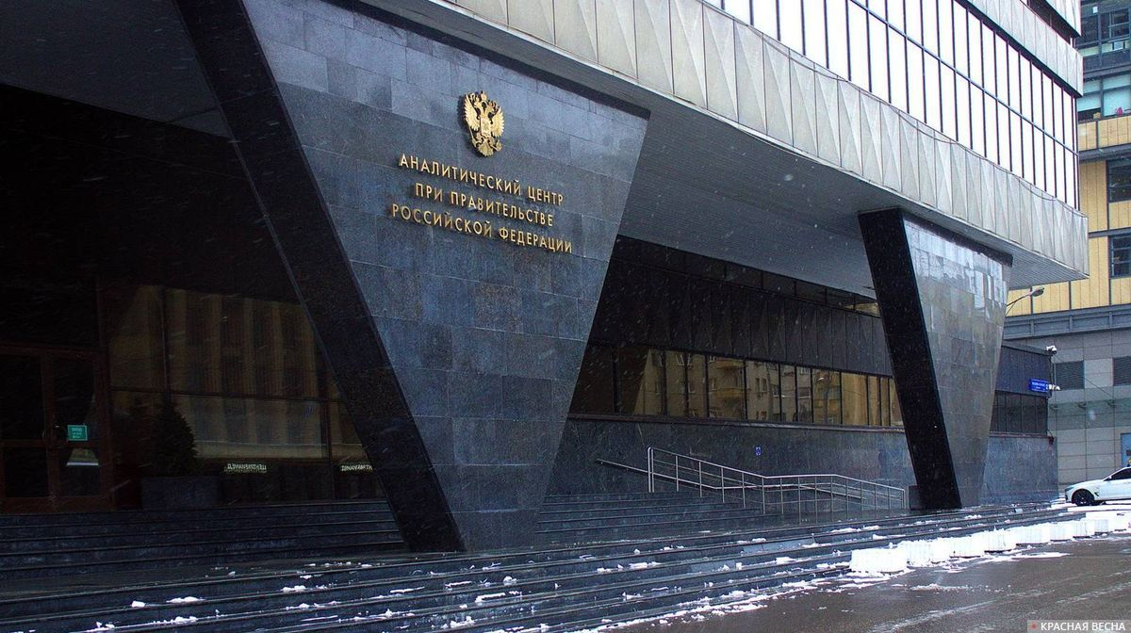


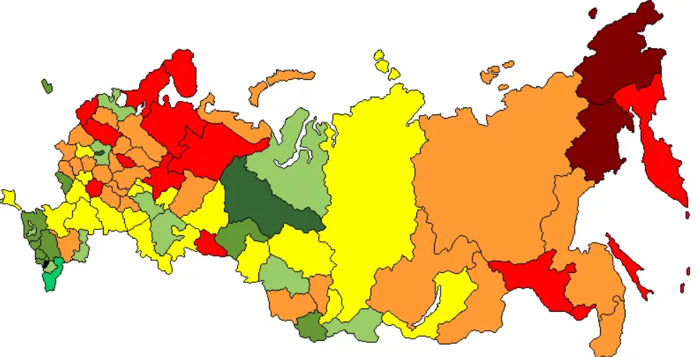


Заинтересованные стороны проекта и их описание
Аналитические центры в РФ
Команда проекта
Население РФ
Органы государственного управления

Slide 3

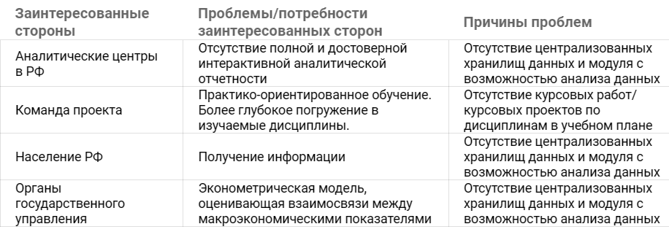

Проблемы заинтересованных сторон

Slide 4
Концептуальная схема проектируемого сайта
Главная страница
Описание предметной области
Моделирование
Анализ
Описание результатов
Ссылки на исходные данные
Исходные данные
Определения
Данные за 2013 год
Данные за 2014 год
Данные за 2015 год

Slide 5



Демонстративной платформой был выбран сайт, так как он:
1) Удовлетворяет всем необходимым условиям:
доступность
простота в использовании
имеет возможность демонстрации необходимой информации;
2) Простота в разработке

Slide 6

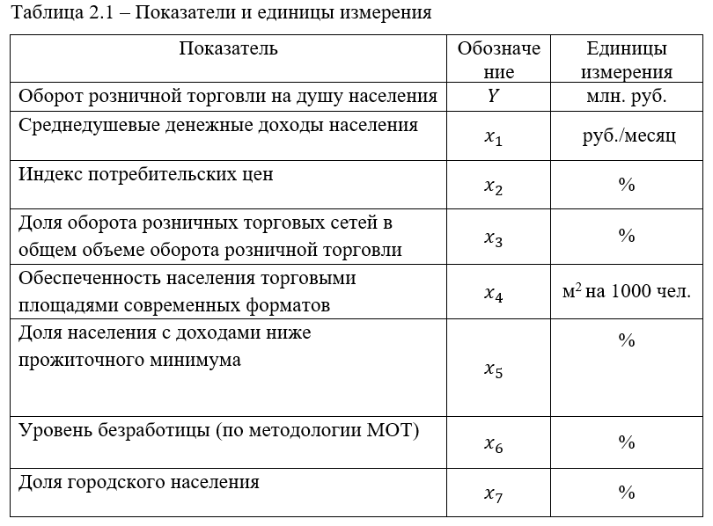

Изучаемые показатели и источники исходных данных
Для исследования использовался ресурс РОССТАТ и ЕМИСС
Исходная статистика данных за 2013, 2014, 2015 годы по 83 субъектам РФ

Slide 7




Инструменты импорта данных и инструментальные средства, используемые для их визуализации
Все данные c РОССТАТа и ЕМИССа легко скачивались в формате .xlsx
Для визуализации мы использовали:
Excel;
Язык Python (для построения гистограмм и графиков разброса, корреляционного анализа был написан код с использованием библиотеки «Seaborn» и «Pandas»);
Gretl (построение Коробчатых диаграмм).

Slide 8
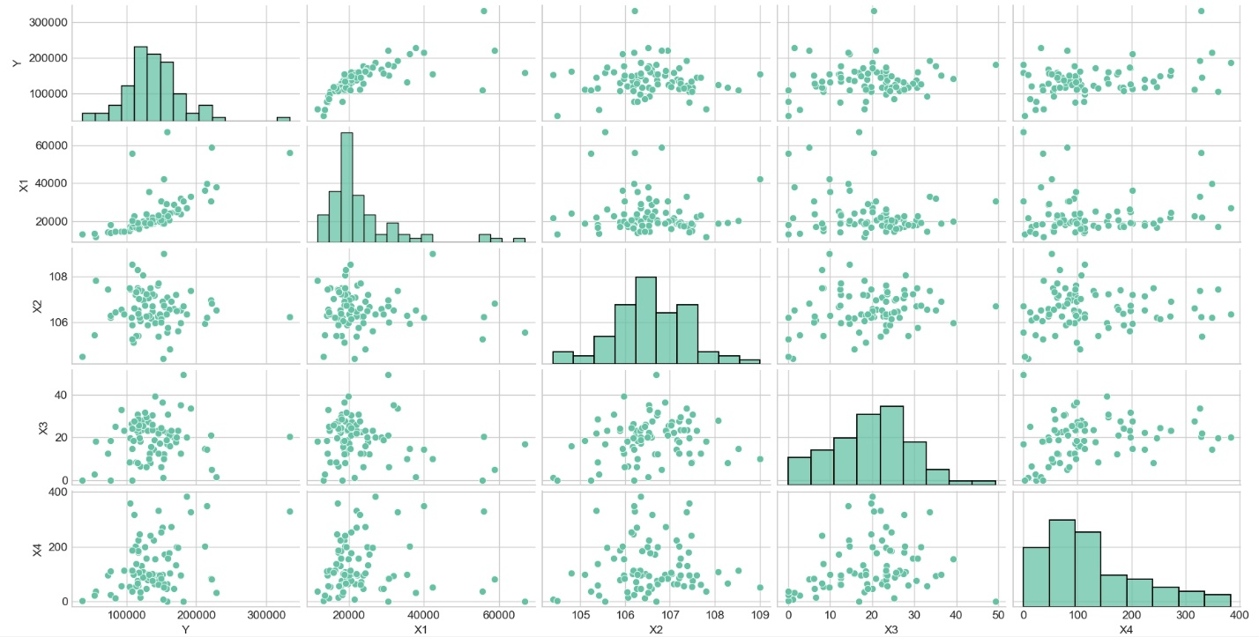
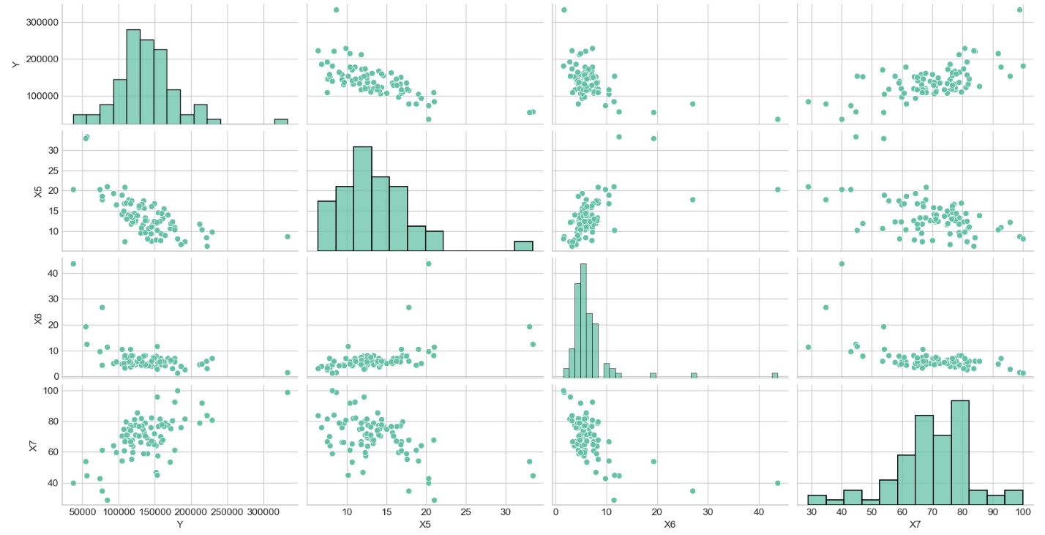
Визуальный анализ
Для этого воспользуемся библиотекой «Seaborn» языка программирования Python
Выводы по визуальному анализу исходных данных:
по гистограммам видно, что распределение приближено к нормальному;
между эндогенной и экзогенными переменными существует линейная связь. Наиболее выраженно это прослеживается с среднедушевыми денежными доходами населения, долей населения с доходами ниже прожиточного минимума;
между экзогенными переменными также прослеживается линейная связь.

Slide 9
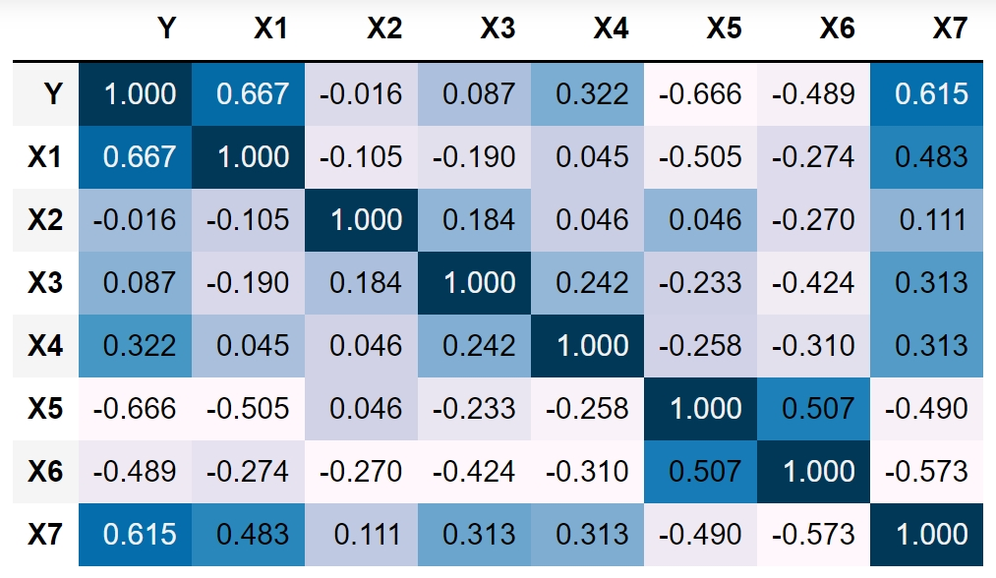
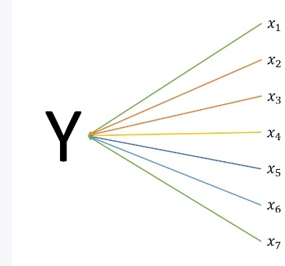

Корреляционный анализ
Используем функцию corr() из библиотеки для работы с данными на Python «Pandas»
Между переменными нет мультиколлинеарности. Это значит, что нет линейной зависимости между объясняющими переменными регрессионной модели.
(умеренная)
(отсутствует)
(отсутствует)
(очень слабая)
(умеренная)
(слабая)
(умеренная)

Slide 10
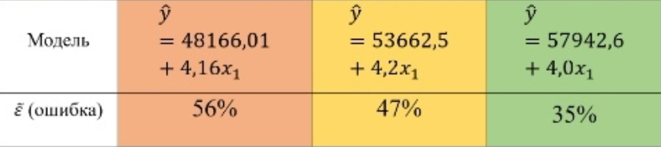
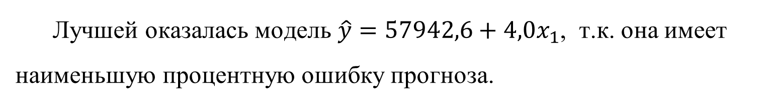
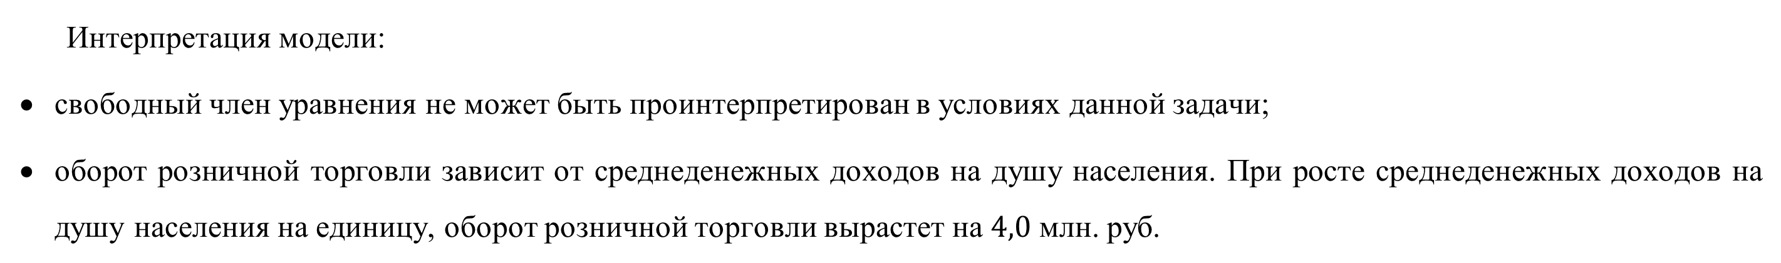
Построение и выбор лучшей эконометрической модели
После проведения эконометрического исследования мы получили следующие модели:
Лучшей оказалась модель $\hat{y}=57942,6+4,0x_{1}$, т.к. она имеет наименьшую процентную ошибку прогноза.
Интерпретация модели:
свободный член уравнения не может быть проинтерпретирован в условиях данной задачи;
оборот розничной торговли зависит от среднеденежных доходов на душу населения. При росте среднеденежных доходов на душу населения на единицу, оборот розничной торговли вырастет на $4,0$ млн. руб.

Slide 11
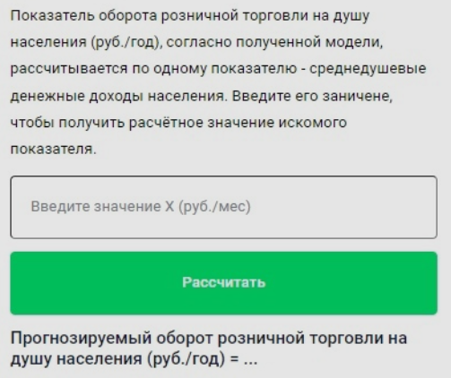

Использования эконометрической модели для прогнозирования
Показатель оборота розничной торговли на душу населения (руб./год), согласно полученной модели, рассчитывается по одному показателю – среднедушевые денежные доходы населения.
Введите его значение, чтобы получить расчетное значение искомого показателя.

Slide 12

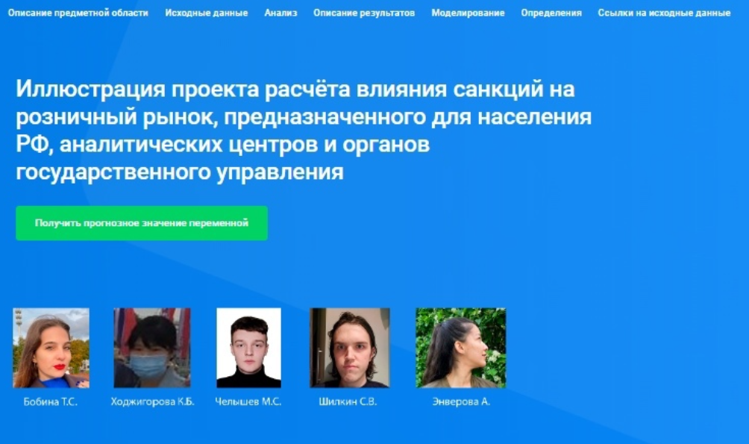
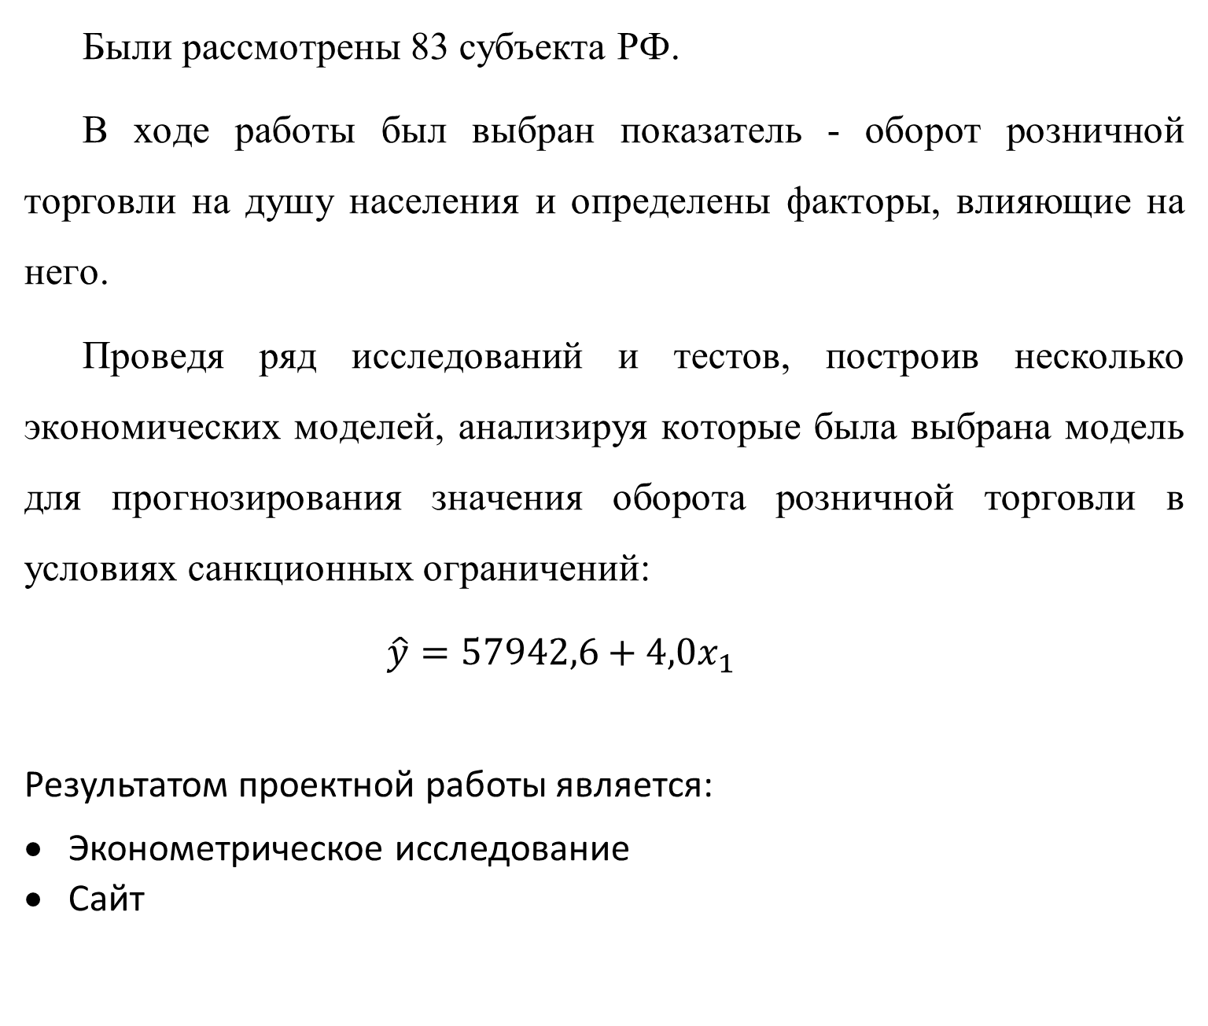
Описание результатов
Были рассмотрены 83 субъекта РФ.
В ходе работы был выбран показатель - оборот розничной торговли на душу населения и определены факторы, влияющие на него.
Проведя ряд исследований и тестов, построив несколько экономических моделей, анализируя которые была выбрана модель для прогнозирования значения оборота розничной торговли в условиях санкционных ограничений:
$\hat{y}=57942,6+4,0x_{1}$
Результатом проектной работы является:
Эконометрическое исследование
Сайт

Slide 13
Распределение ролей
ФИО | Роль в команде
Бобина Т.С. | Руководитель команды, сбор данных, расчетно-аналитическая работа, разработка модуля иформационно-аналитической системы, оформление отчета и презентации, защита
Ходжигорова К.Б. | Сбор данных, расчетно-аналитическая работа, разработка модуля иформационно-аналитической системы, оформление отчета, защита
Челышев М.С. | Сбор данных, расчетно-аналитическая работа, разработка модуля иформационно-аналитической системы, оформление отчета и презентации, защита
Шилкин С.В. | Сбор данных, расчетно-аналитическая работа, разработка модуля иформационно-аналитической системы, оформление отчета, защита
Энверова А. | Сбор данных, расчетно-аналитическая работа, разработка модуля иформационно-аналитической системы, оформление презентации, защита

Slide 14
ГОСУДАРСТВЕННЫЙ УНИВЕРСИТЕТ УПРАВЛЕНИЯ
РАЗРАБОТКА МОДУЛЯ ИФОРМАЦИОННО-АНАЛИТИЧЕСКОЙ СИСТЕМЫ ДЛЯ РЕАЛИЗАЦИИ ЭКОНОМЕТРИЧЕСКОЙ МОДЕЛИ “Исследование с применением методов и моделей эконометрики влияния санкционных ограничений на динамику товарных ресурсов в розничной торговле”
Работу выполнили студенты группы ПМИ 3-1:
Бобина Т.С.
Ходжигорова К.Б.
Челышев М.С.
Шилкин С.В.
Энверова А.
Руководители проекта: Писарева О.М., Крамаренко И.В.
Москва
2023

